Slide 1
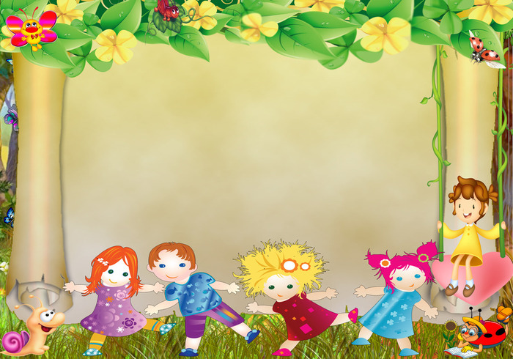
Родительское собрание-игра «Устами младенца» Воспитатель Карпова Ирина Владимировна Шабалина Лейла Майрбековна
Муниципальное дошкольное образовательное учреждение «Детский сад №11 «Золотой петушок» г.Ртищево Саратовской области»

Slide 2
Цель. Приобщить родителей воспитанников старшей группы к участию в жизни детского сада. Создать доброжелательную обстановку, положительные взаимоотношения между родителями и детьми. Достичь оптимального уровня взаимодействия педагогов и семьи через систему социального партнерства и внедрения эффективных форм работы. Продемонстрировать родителям, что коллекционирование высказываний ребенка – необычайно увлекательное, интересное и в то же время серьезное дело.

Slide 3
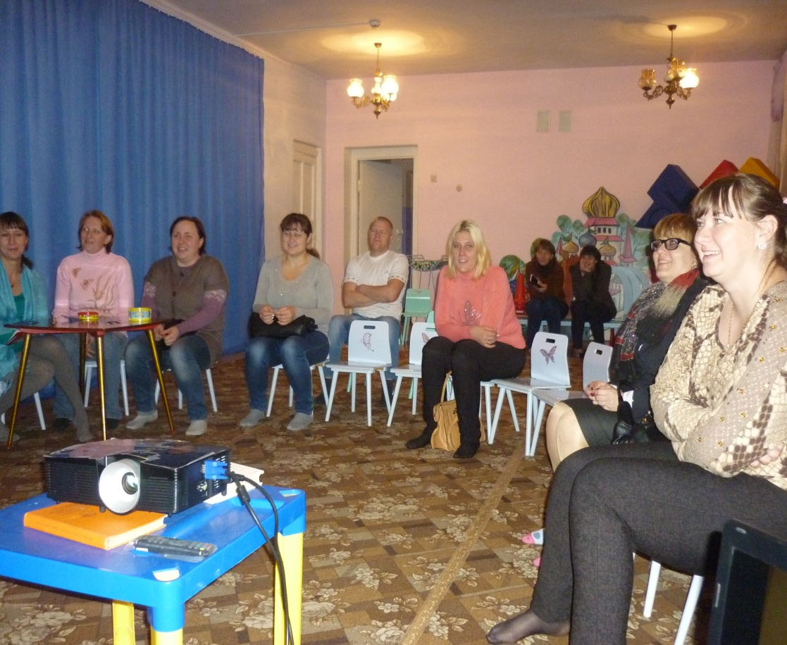
Просмотр презентации по конкурсу: «Обгонялки»

Slide 4
Конкурс «игрушки»

Slide 5
Спасибо за внимание !

